Slide 1



Verso i 10 anni di PRISMA
Daniele Gardiol
INAF - Osservatorio Astrofisico di Torino
Con il sostegno di

Slide 2

Verso i 10 anni di PRISMA
Daniele Gardiol
INAF - Osservatorio Astrofisico di Torino
Con il sostegno di
e di

Slide 3
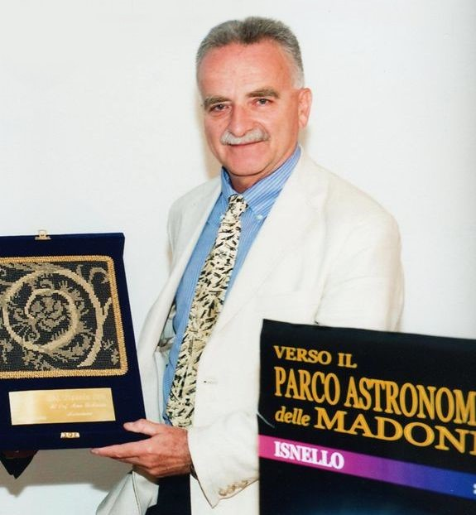
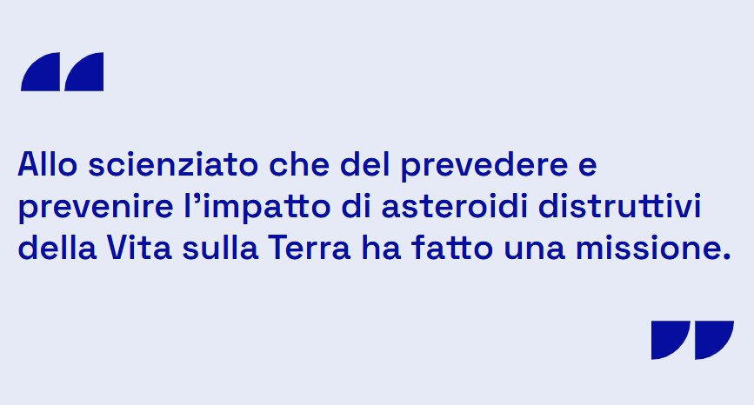
Genesi: come tutto ebbe inizio
DIC|2015
Dicembre 2015: il collega Mario Di Martino, da poco in forza all’Istituto Nazionale della Previdenza Sociale, sezione di Torino, mi incontra fuori dal mio ufficio e mi fa:
«Ci sarebbe una camera che ci hanno dato i francesi da installare sul tetto dell’Osservatorio, non è che vuoi farlo tu?»
|
|
|
|
|
|
|
|
|
|
|
|
|
|
|
|
|
|
|
|
|
|
Verso i 10 anni di PRISMA – Daniele Gardiol – INAF-Osservatorio Astrofisico di Torino – PRISMA DAYS 2025 – Teramo 7 novembre 2025

Slide 4
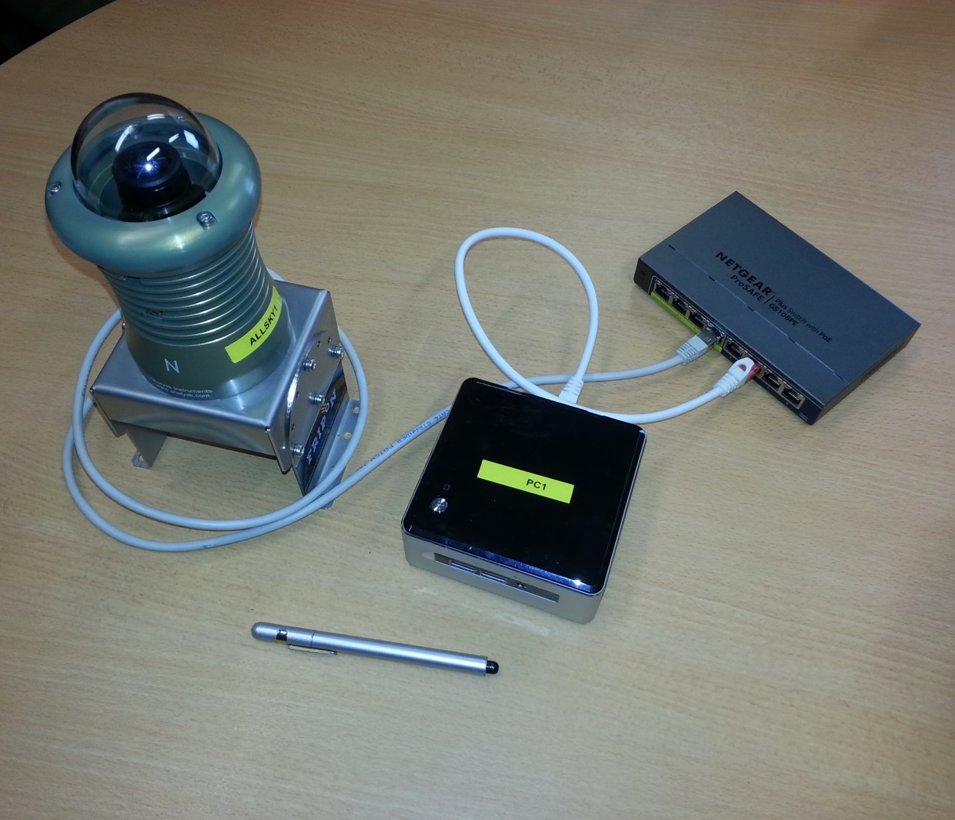
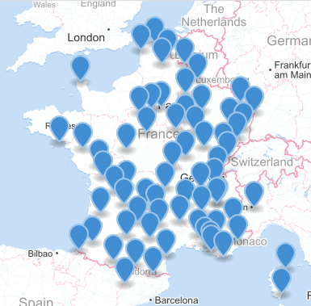
Il sistema FRIPON
|
|
|
|
|
|
|
|
|
|
|
|
|
|
|
|
|
|
|
|
|
|
GEN|2016
Verso i 10 anni di PRISMA – Daniele Gardiol – INAF-Osservatorio Astrofisico di Torino – PRISMA DAYS 2025 – Teramo 7 novembre 2025

Slide 5
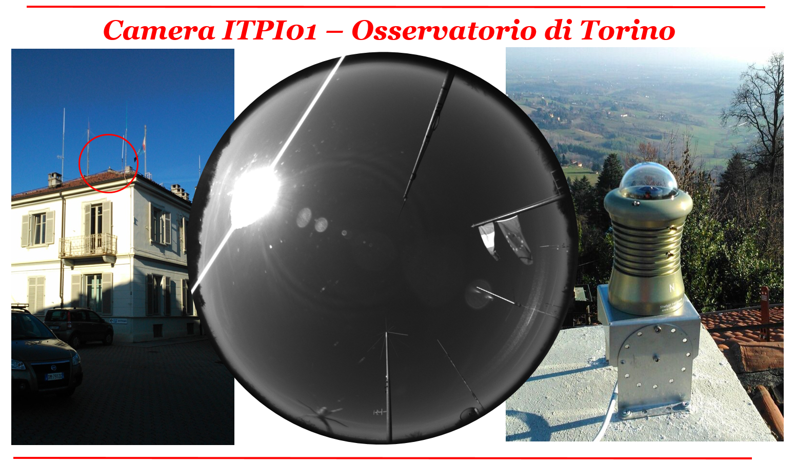
La prima camera FRIPON italiana entra in funzione
|
|
|
|
|
|
|
|
|
|
|
|
|
|
|
|
|
|
|
|
|
|
MAR|2016
Verso i 10 anni di PRISMA – Daniele Gardiol – INAF-Osservatorio Astrofisico di Torino – PRISMA DAYS 2025 – Teramo 7 novembre 2025

Slide 6
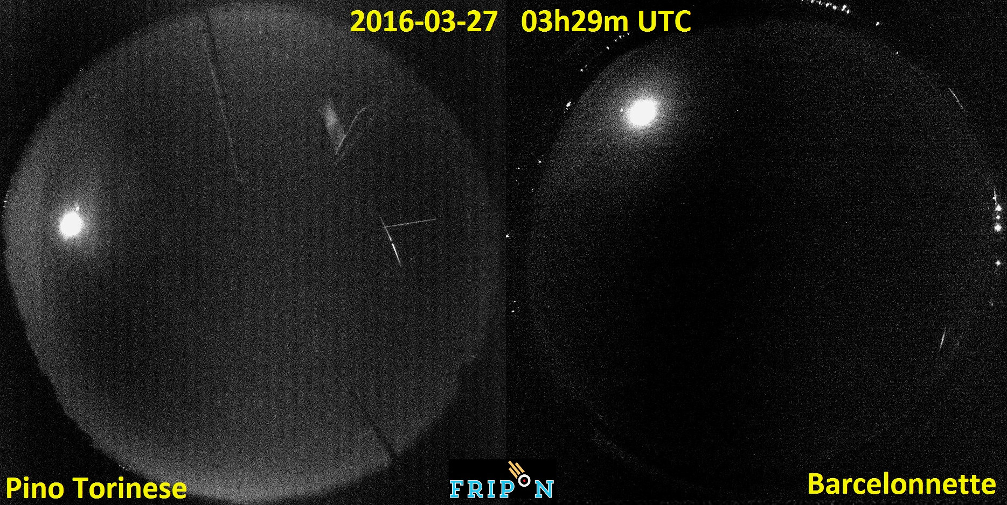
La prima detection della ITPI01
|
|
|
|
|
|
|
|
|
|
|
|
|
|
|
|
|
|
|
|
|
|
MAR|2016
Verso i 10 anni di PRISMA – Daniele Gardiol – INAF-Osservatorio Astrofisico di Torino – PRISMA DAYS 2025 – Teramo 7 novembre 2025

Slide 7
Prime indagini per l’espansione della rete in Italia (INMAS)
INMAS = Italian Network for Meteor and Atmospheric Studies
|
|
|
|
|
|
|
|
|
|
|
|
|
|
|
|
|
|
|
|
|
|
FEB|2016
Piemonte, Liguria, Valle d’Aosta
Lombardia, Veneto
ITPI01 - Osservatorio Astrofisico di Torino – Pino Torinese (TO)
ITPI02 - Rifugio Jervis alla Conca del Pra – Bobbio Pellice (TO)
ITPI03 - Osservatorio Astronomico di Alpette – Alpette (TO)
ITPI04 - Osservatorio Astronomico del Liceo Scientifico Peano – Cuneo (CN)
ITPI05 - Scuola media statale – La Morra (CN)
ITPI06 - Osservatorio Astronomico di Bellino – Bellino (CN)
ITPI07 - Osservatorio Astronomico di Cerreto d’Asti – Cerreto d’Asti (AT)
ITPI08 - Astrobioparco Oasi di Felizzano – Felizzano (AL)
ITPI09 - Osservatorio Astronomico del Monferrato – Odalengo Piccolo (AL)
ITPI10 – Osservatorio Astronomico di Suno – Suno (NO)
ITAO01 - Osservatorio Astr. regionale della Valle d’Aosta – S.Barthelemy (AO)
ITLI01 - Castello di Ventimiglia – Ventimiglia (IM)
ITLI02 - Osservatorio Astronomico del Righi – Genova (GE)
ITLI03 - Osservatorio Astronomico regionale della Liguria – Parco dell’Antola (GE)
ITLI04 - Osservatorio Astronomico Savonese – Savona (SV)
ITLO01 - Osservatorio Astronomico G.V.Schiaparelli – Monte dei Fiori (VA)
ITLO02 - Gruppo Astrofili Tradatesi - Tradate (VA)
ITLO03 - Osservatorio Astronomico di Vigevano –Vigevano (PV)
ITLO04 - Osservatorio Astronomico Ca’ del Monte – Ca’ del Monte (PV)
ITLO05 - Osservatorio Astronomico di Merate – Merate (LC)
ITLO06 - Osservatorio Astronomico di Sormano – Sormano (CO)
ITLO07 - Gruppo Astrofili Soresinesi – Soresina (CR)
ITLO08 - Osservatorio Astronomico S.Zani – Lumezzane (BS)
ITLO09 - Osservatorio Astronomico G.Piazzi – Ponte in Valtellina (SO)
Itlo10 – Osservatorio Astronomico Presolana – Castione della Presolana (BG)
ITLO11 – Osservatorio Astronomico – S.Benedetto Po (MN)
ITVE01 - Osservatorio del Monte Baldo – Novezzine di Ferrara (VR)
ITVE02 - Stazione osservativa di Asiago – Asiago (VI)
ITVE03 - Gruppo Astrofili Vicentini – Torri di Arcugnano (VI)
ITVE04 - Osservatorio Astronomico di Vittorio Veneto – Fregona (TV)
ITVE05 - Osservatorio Astronomico del Col Drusciè – Cortina d’Ampezzo (BL)
ITVE06 – Centro Astronomico G.Vanin – Feltre (BL)
ITVE07 – Osservatorio Astronomico V.Bazzan – Rovigo (RO)
ITVE08 – Osservatorio Astronomico Alto Vicentino - Marana di Crespadoro (VI)
Emilia Romagna
ITER01 - Osservatorio di Cavezzo – Cavezzo (MO)
ITER02 – Osservatorio comunale G.Abetti – S.Giovanni in Persiceto (BO)
ITER03 – Osservatorio Astronomico di Monte Romano – Brisighella (RA)
ITER04 – Stazione Osservativa di Loiano – Loiano (BO)
ITER05 – Osservatorio Astronomico Felsina – Montepastore (BO)
ITER06 – Osservatorio A.Betti – Gagliarda (BO)
ITER07 – Osservatorio A.Secchi – Castelnovo di Sotto (RE)
ITER08 – O.A. Appennino Reggiano – Cervarezza Terme (RE)
ITER09 – O.A. di Montemaggiore – Predappio (FC)
Toscana
ITTO01 – O.A. di Lajatico – Orciatico di Lajatico (PI)
ITTO02 – Osservatorio Polifunzionale del Chianti – Barberino Val d’Elsa (FI)
ITTO03 – O.A. Pian de’ Termini – S.Marcello Pistoiese (PT)
ITTO04 – O.A. di Vorno – Capannori (LU)
ITTO05 – O.A. Città di Volterra – Volterra (PI)
ITTO06 – o.a. beppe Forti – Montelupo Fiorentino (FI)
ITTO07 – O.A. Villa Ferraia – Monticiano (SI)
Verso i 10 anni di PRISMA – Daniele Gardiol – INAF-Osservatorio Astrofisico di Torino – PRISMA DAYS 2025 – Teramo 7 novembre 2025

Slide 8
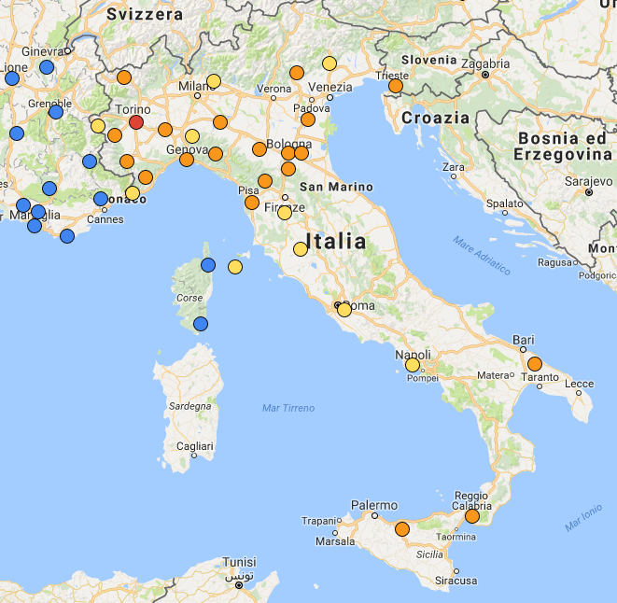
La rete PRISMA a inizio 2017
|
|
|
|
|
|
|
|
|
|
|
|
|
|
|
|
|
|
|
|
|
|
GEN|2017
Camere FRIPON
Camere PRISMA
1 Operative
17 Acquistate o finanziate
10 In fase di finanziamento
Verso i 10 anni di PRISMA – Daniele Gardiol – INAF-Osservatorio Astrofisico di Torino – PRISMA DAYS 2025 – Teramo 7 novembre 2025

Slide 9
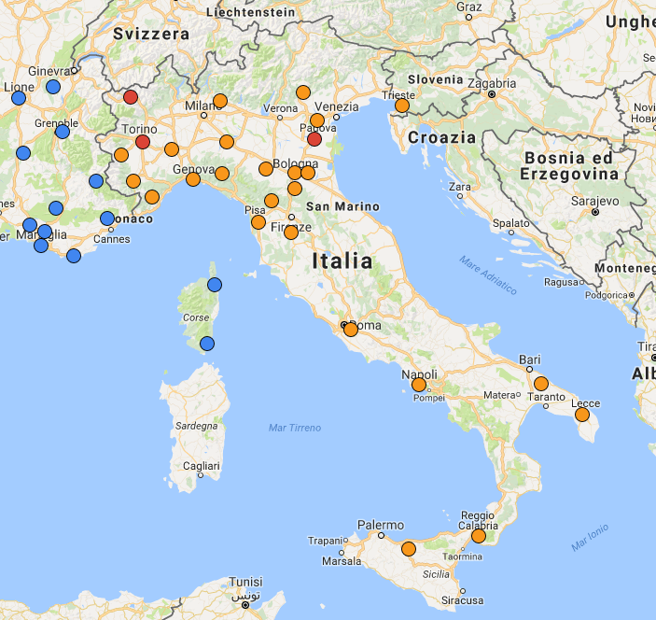
La rete PRISMA a inizio 2017
|
|
|
|
|
|
|
|
|
|
|
|
|
|
|
|
|
|
|
|
|
|
MAR|2017
Camere FRIPON
Camere PRISMA
3 Operative
24 Acquistate o finanziate
Verso i 10 anni di PRISMA – Daniele Gardiol – INAF-Osservatorio Astrofisico di Torino – PRISMA DAYS 2025 – Teramo 7 novembre 2025

Slide 10

PRISMA: un progetto partecipativo di «citizen science»
Osservatori astronomici professionali (INAF)
Dipartimenti universitari
Altri centri di ricerca (pubblici e privati)
Osservatori astronomici semi-professionali
Osservatori astronomici amatoriali
Gruppi/Associazioni di astrofili
Centri di divulgazione scientifica
Scuole
Semplici cittadini
Verso i 10 anni di PRISMA – Daniele Gardiol – INAF-Osservatorio Astrofisico di Torino – PRISMA DAYS 2025 – Teramo 7 novembre 2025

Slide 11

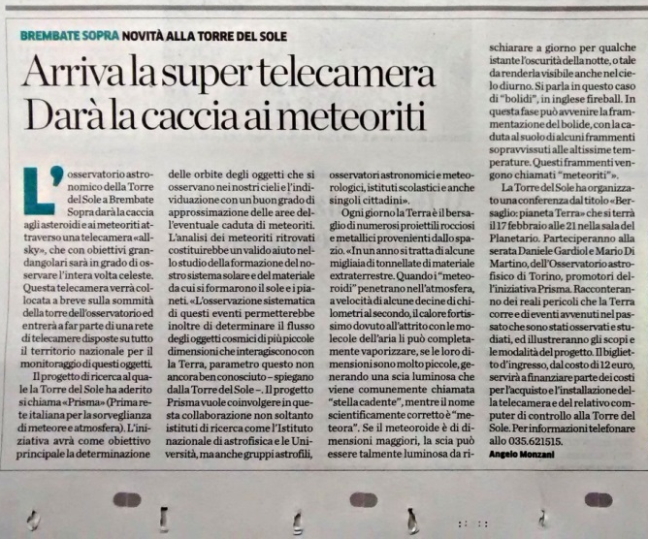
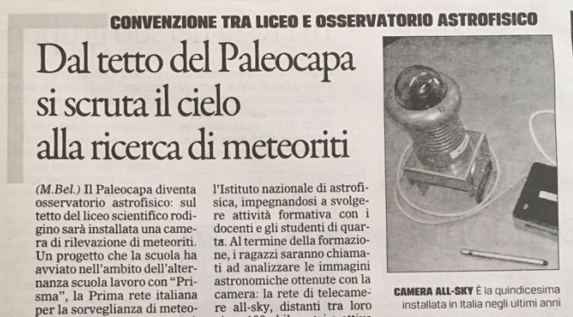
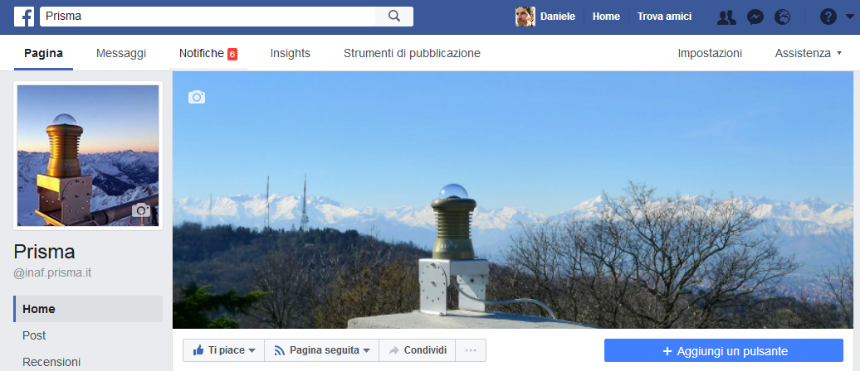

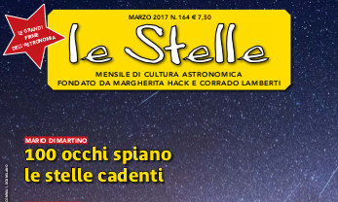
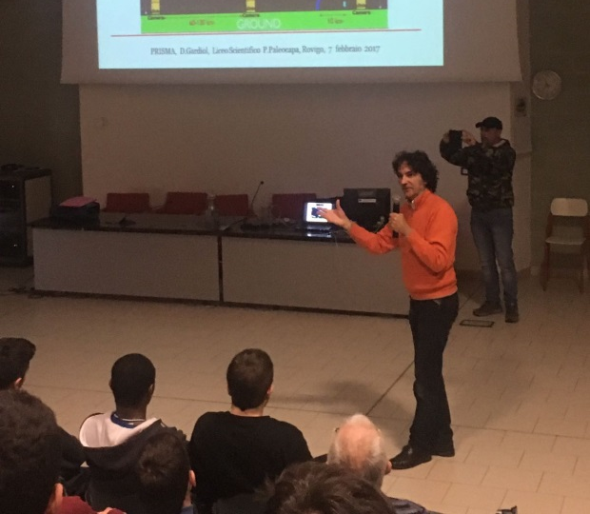
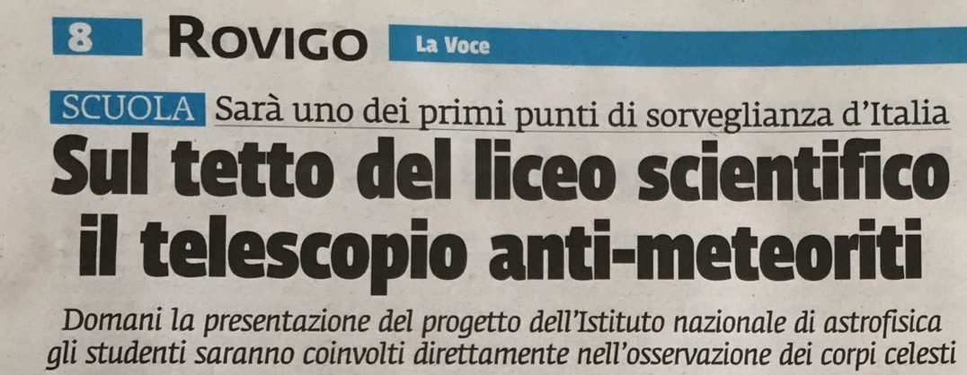
Le prime comparse di PRISMA sui media
|
|
|
|
|
|
|
|
|
|
|
|
|
|
|
|
|
|
|
|
|
|
MAG|2017
Verso i 10 anni di PRISMA – Daniele Gardiol – INAF-Osservatorio Astrofisico di Torino – PRISMA DAYS 2025 – Teramo 7 novembre 2025

Slide 12
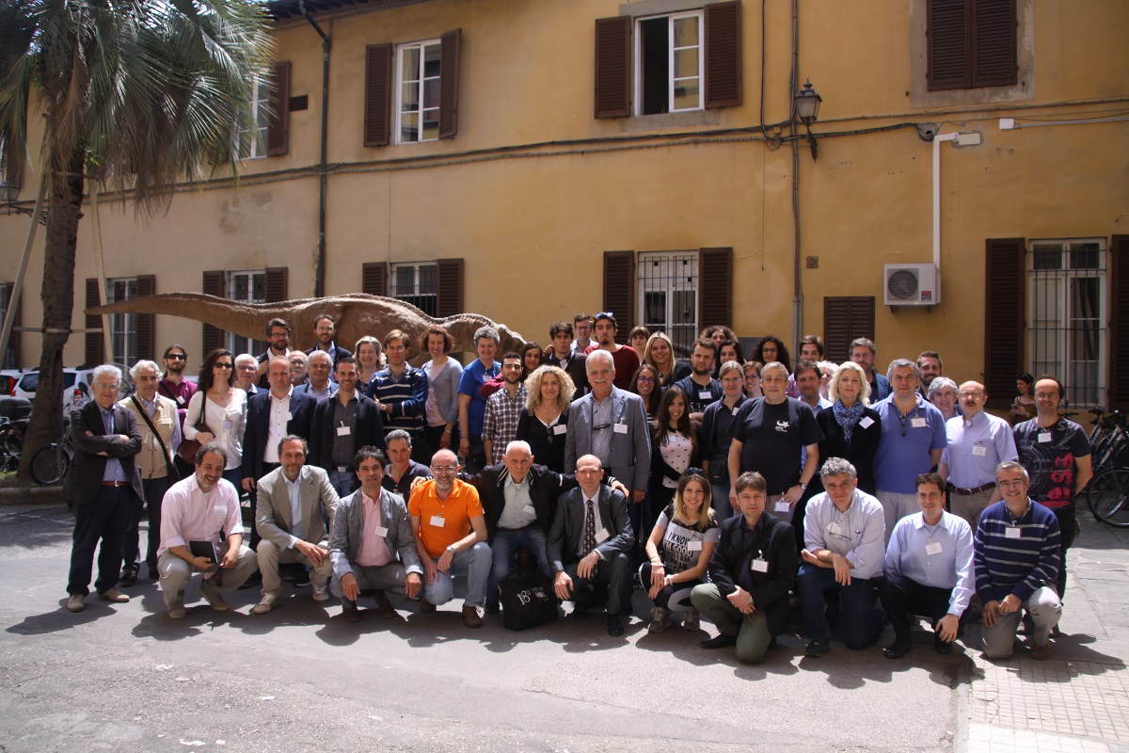
Il primo PRISMA DAY a Firenze
|
|
|
|
|
|
|
|
|
|
|
|
|
|
|
|
|
|
|
|
|
|
16 MAG|2017
Verso i 10 anni di PRISMA – Daniele Gardiol – INAF-Osservatorio Astrofisico di Torino – PRISMA DAYS 2025 – Teramo 7 novembre 2025

Slide 13
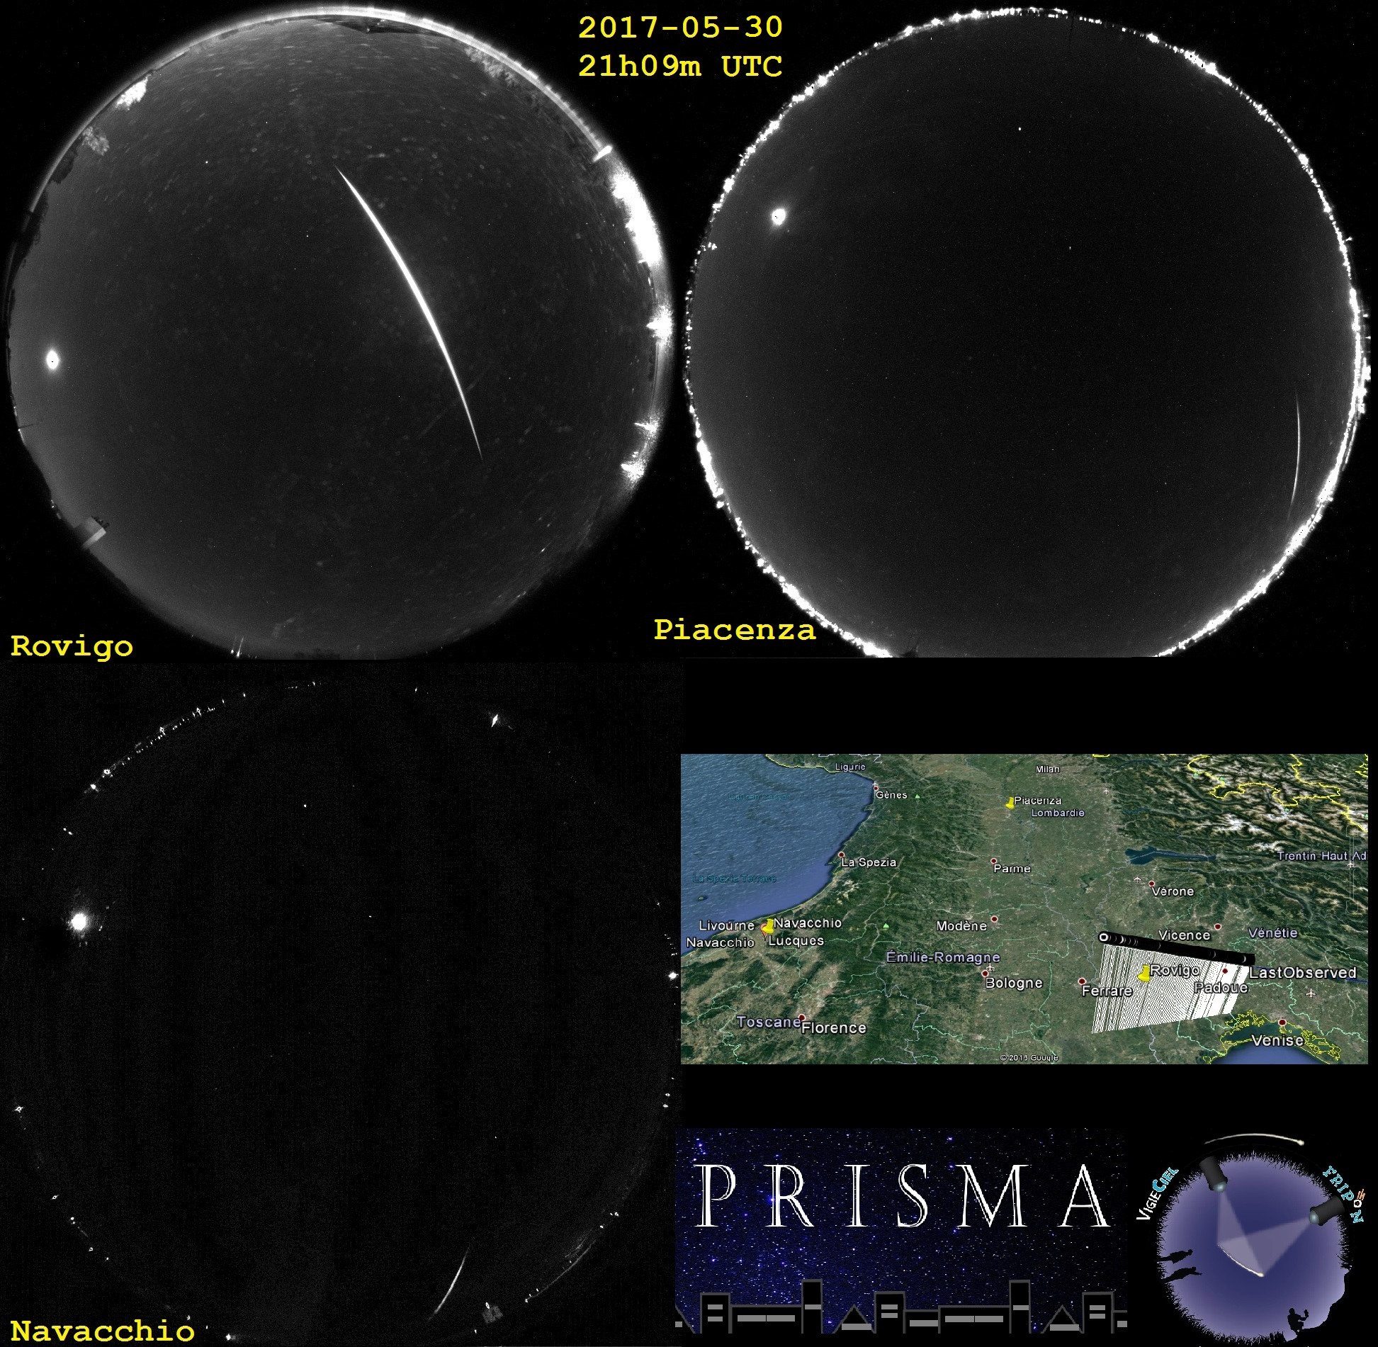
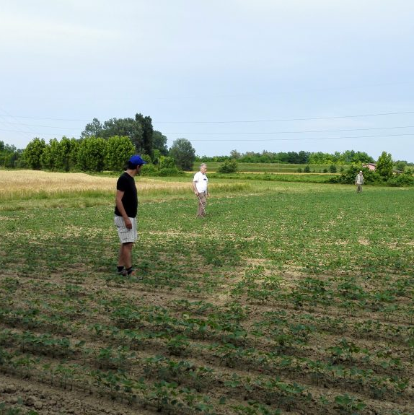
Il primo meteorite dropping bolide
|
|
|
|
|
|
|
|
|
|
|
|
|
|
|
|
|
|
|
|
|
|
MAG|2017
Verso i 10 anni di PRISMA – Daniele Gardiol – INAF-Osservatorio Astrofisico di Torino – PRISMA DAYS 2025 – Teramo 7 novembre 2025

Slide 14
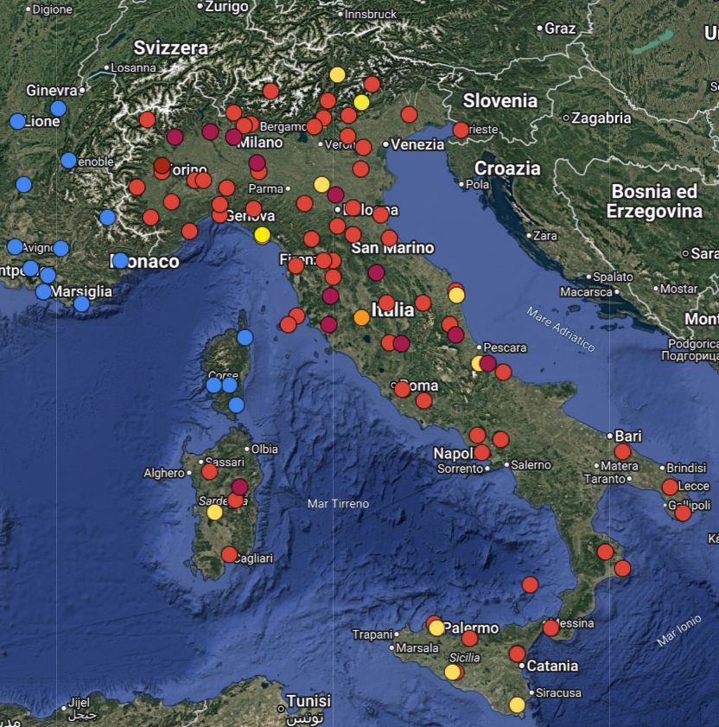
La rete PRISMA oggi – in sintesi
9 anni di operatività
un’ottantina di camere
Oltre 80 istituti coinvolti nel progetto
Oltre 130 collaboratori
Oltre 3000 bolidi osservati
Server per Data processing (CRAB Pino T.se) e Archiviazione (IA2 Trieste)
Una completa data reduction pipeline
11 potenziali meteorite-dropping bolides
2 meteoriti recuperate (Cavezzo, 2 frammenti, 55 gr.; Matera, molti frammenti, 118 gr.)
|
|
|
|
|
|
|
|
|
|
|
|
|
|
|
|
|
|
|
|
|
|
NOV|2025
Verso i 10 anni di PRISMA – Daniele Gardiol – INAF-Osservatorio Astrofisico di Torino – PRISMA DAYS 2025 – Teramo 7 novembre 2025

Slide 15
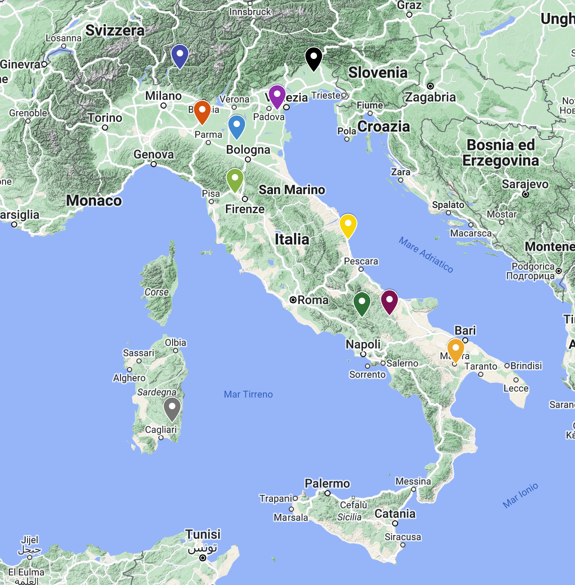
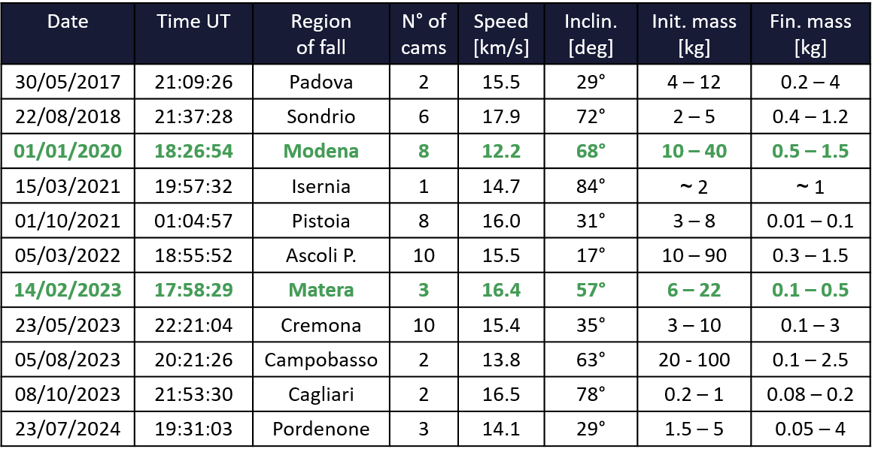
Gli undici meteorite-dropping bolides
PRISMA ha la possibilità di rilevare bolidi fino alla magnitude apparente m < 0
Questo corrisponde a una dimensione del meteoroide maggiore di 1 cm e massa > 1 grammo
Si stima 1-2 meteorite dropping fireball all’anno sull’Italia.
Per ora, questa stima è rispettata nei fatti
NOV|2025
Verso i 10 anni di PRISMA – Daniele Gardiol – INAF-Osservatorio Astrofisico di Torino – PRISMA DAYS 2025 – Teramo 7 novembre 2025

Slide 16
Che cosa bolle in pentola nel presente
Un nuovo nodo TUTTO ITALIANO sviluppato in collaborazione con e grazie a N-3 (Andrea Novati)
Una infrastruttura TUTTA ITALIANA per l’analisi e l’archiviazione dei dati (Matteo Di Carlo)
Un nuovo set di laboratori per le scuole sviluppati nell’ambito del progetto europeo Students as Planetary Defenders – StAnD (Chiara Lamberti, Daniele Gardiol)
Una nuova interfaccia utente per l’analisi astrometrica e fotometrica dei bolidi a disposizione di tutta la collaborazione (Arianna Arisio, Dario Barghini)
La rete PRISMA diventerà anche una rete di monitoraggio dell’inquinamento luminoso grazie al progetto europeo DARKERSKY4CE contribuendo al Photometer Network (Dario Barghini e Chiara Lamberti)
In crescita l’attività di training degli studenti universitari (Paola Ardizzone, Donata Bonino, Annalisa Ghiberti, Ilaria Girla)
L’applicazione alle meteore dell’astronomia multimessenger (Anike Bowaire, Ambresh Mishra)
Nuovi filoni di ricerca (Dario Barghini, Mauro Dolci)
Prosegue l’attività su tematiche PRISMA da parte della collaborazione (Marzia Albani, Nicola Rizzi, Chiara Simoncelli, Paolo Volpini)
Una costante attenzione a tematiche legate a PRISMA (Albino Carbognani, Fulvio Franchi)
Verso i 10 anni di PRISMA – Daniele Gardiol – INAF-Osservatorio Astrofisico di Torino – PRISMA DAYS 2025 – Teramo 7 novembre 2025

Slide 17
Che cosa bolle in pentola per il 2026
La Manutenzione straordinaria dei nodi già installati, in ordine di anzianità. Si provvederà alla sostituzione dei cupolini ingialliti e a un «tagliando» dell’HW del nodo
La Riparazione o Sostituzione di quei nodi che per vari motivi sono non più funzionanti
Il completamento della rete con l’individuazione e l’installazione di nuove camere in luoghi scoperti
L’implementazione dell’interfaccia utente per la gestione dei nodi
La messa a regime del servizio di manutenzione dei nodi gestito da N-3
La messa a punto del processamento automatico delle calibrazioni astrometriche e fotometriche
La messa in funzione del processamento quotidiano degli eventi
La realizzazione del tanto agognato Database che prelude alla pubblicazione dei dati (raw e ridotti)
Il rinnovo e restyling del sito web www.prisma.inaf.it
Un aggiornamento regolare del sito web e una maggiore presenza sui social
Un riordino del PO (Nuovo Presidente Mario Di Martino, Deputy Giovanna M. Stirpe) e l’istituzionalizzazione di un Tiger Team per l’implementazione delle attività previste
Verso i 10 anni di PRISMA – Daniele Gardiol – INAF-Osservatorio Astrofisico di Torino – PRISMA DAYS 2025 – Teramo 7 novembre 2025

Slide 18
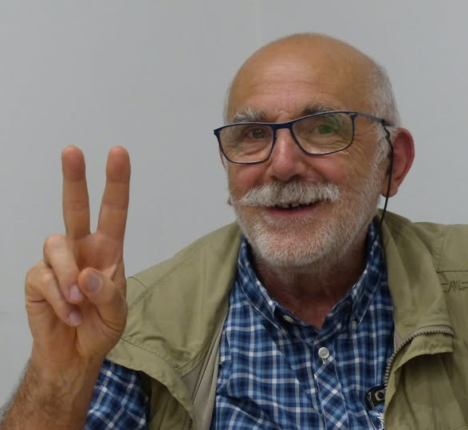
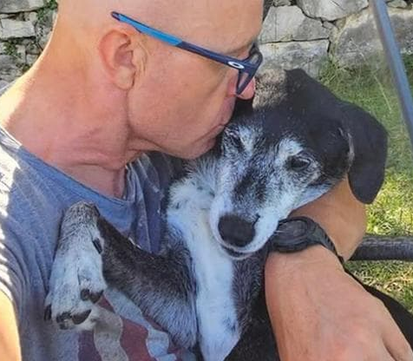
Un enorme grazie a Umberto e a Pimpa!
Verso i 10 anni di PRISMA – Daniele Gardiol – INAF-Osservatorio Astrofisico di Torino – PRISMA DAYS 2025 – Teramo 7 novembre 2025

